Slide 1
网络安全
崔竞松
网络安全学院
jscui@whu.edu.cn
QQ: 106310240

Slide 2
第一章回顾
什么是安全
网络通讯的信息安全模型
安全的目标
安全的要素
安全攻击的来源
P2DR、PDRR
漏洞评估的关注点
信息安全的级别
信息安全体系

Slide 3
第一章回顾
什么是安全
网络通讯的信息安全模型
安全的目标
安全的要素
安全攻击的来源
P2DR、PDRR
漏洞评估的关注点
信息安全的级别
信息安全体系
仲裁方
公正方
控制方
发方
收方
敌方

Slide 4
第一章回顾
什么是安全
网络通讯的信息安全模型
安全的目标
安全的要素
安全攻击的来源
P2DR、PDRR
漏洞评估的关注点
信息安全的级别
信息安全体系
防护
安全
策略
a 检
测
响
应

Slide 5

第一章回顾
什么是安全
网络通讯的信息安全模型
安全的目标
安全的要素
安全攻击的来源
P2DR、PDRR
漏洞评估的关注点
信息安全的级别
信息安全体系
保护
Protect
检测
Detect
PDRR
反应
React
恢复
Restore

Slide 6
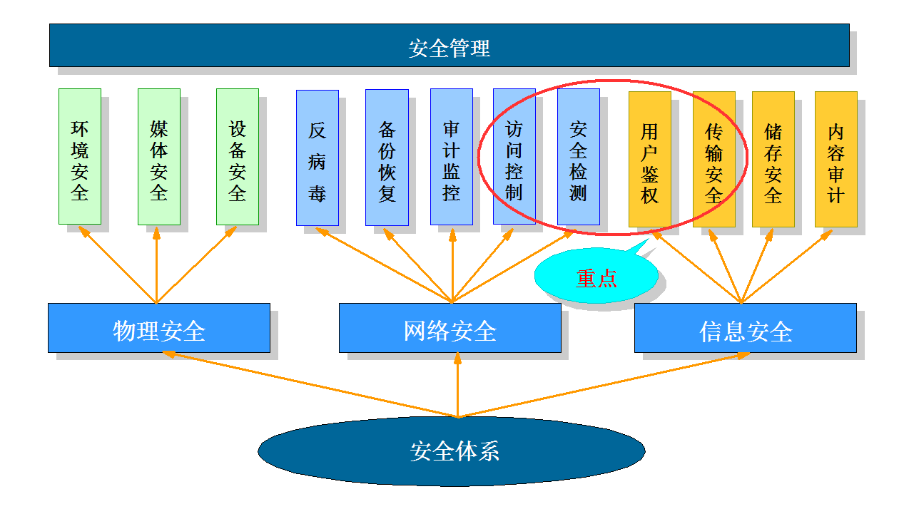
第一章回顾
什么是安全
网络通讯的信息安全模型
安全的目标
安全的要素
安全攻击的来源
P2DR、PDRR
漏洞评估的关注点
信息安全的级别
信息安全体系

Slide 7
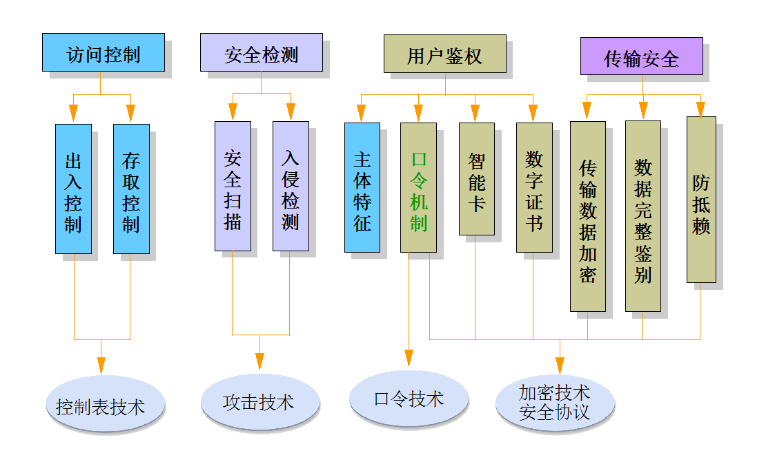
第一章回顾
什么是安全
网络通讯的信息安全模型
安全的目标
安全的要素
安全攻击的来源
P2DR、PDRR
漏洞评估的关注点
信息安全的级别
信息安全体系

Slide 8

第一章回顾
什么是安全
网络通讯的信息安全模型
安全的目标
安全的要素
安全攻击的来源
P2DR、PDRR
漏洞评估的关注点
信息安全的级别
信息安全体系
密码
人
密钥
口令
配置
采购
系统安全
测评
等级划分

Slide 9
二、攻击行径分析

Slide 10
第2章 网络攻击行径分析
本章对攻击事件、攻击的目的、攻击的步骤及攻击的诀窍作一些简要的介绍，为随后深入学习攻击技术打下基础。

Slide 11
黑客和黑客技术
如何理解hacker
  Hacker的定义？
    Hacker代表了数字时代的一种文化
    强盗和侠客如何界定？
    警察和匪徒如何界定？
  从道德和技术两方面来看
    道德：服从人民大众的利益
    技术：过硬
  还需要强烈的热忱和坚持不懈的毅力

Slide 12
黑客和黑客技术
如何理解hacker
  Hacker的定义？
    Hacker代表了数字时代的一种文化
    强盗和侠客如何界定？
    警察和匪徒如何界定？
  从道德和技术两方面来看
    道德：服从人民大众的利益
    技术：过硬
  还需要强烈的热忱和坚持不懈的毅力
黑客技术
  网络攻击与防护技术
    发展黑客技术，也是为了更加有效地实施系统防护
  技术繁多，没有明显的理论指导

Slide 13
黑客技术
从一个攻击过程来看待黑客技术
  攻击过程中涉及到的技术都可以看成黑客技术
  有时候，一种技术既是黑客技术，也是网络管理技术，或者网络防护技术
粗分类
  信息收集技术：入侵之前的准备
  入侵技术：拒绝服务、欺骗、溢出、病毒邮件，…
  信息获取：入侵之后的增值服务，如木马、解口令等
  藏匿：希望自己被发现吗？
  其他，比如针对cookie或者一些协议、机制的攻击

Slide 14
第2章 网络攻击行径分析
2.1攻击事件
2.2攻击的目的
2.3攻击的步骤
2.4攻击诀窍

Slide 15
攻击事件
安全威胁
  外部攻击、内部攻击和行为滥用
攻击事件分类
  破坏型攻击
  利用型攻击
  信息收集型攻击
  网络欺骗攻击
  垃圾信息攻击

Slide 16
攻击目的
攻击的动机
  恶作剧
  恶意破坏
  商业目的
  政治军事

Slide 17
攻击目的
攻击性质
  破坏
  入侵
攻击目的
  破坏目标工作
  窃取目标信息
  控制目标机器
  利用假消息欺骗对方

Slide 18
攻击的步骤
攻击的准备阶段
攻击的实施阶段
攻击的善后阶段

Slide 19
攻击的步骤
攻击的准备阶段
  确定攻击目的
  准备攻击工具
  收集目标信息

Slide 20
攻击的步骤
攻击实施阶段的一般步骤
  隐藏自已的位置
  利用收集到的信息获取账号和密码，登录主机
  利用漏洞或者其它方法获得控制权并窃取网络资源和特权

Slide 21
攻击的步骤
攻击实施阶段的一般步骤
  隐藏自已的位置
  利用收集到的信息获取账号和密码，登录主机
  利用漏洞或者其它方法获得控制权并窃取网络资源和特权

Slide 22
攻击的步骤
攻击实施阶段的一般步骤
  隐藏自已的位置
  利用收集到的信息获取账号和密码，登录主机
  利用漏洞或者其它方法获得控制权并窃取网络资源和特权

Slide 23
攻击的步骤
攻击的善后阶段
  日志
  Windows
    禁止日志审计，清除事件日志，清除IIS服务日志
  Unix
    messages、lastlog、loginlog、sulog、utmp、utmpx、wtmp、wtmpx、pacct
  为了下次攻击的方便，攻击者都会留下一个后门，充当后门的工具种类非常多，最典型的是木马程序

Slide 24
攻击基本技巧
口令入侵
  获取账号：Finger ，X.500 ，电子邮件地址 ，默认账号
  获取密码：网络监听 ，Bruce，漏洞与失误
特洛伊木马程序
WWW欺骗
电子邮件攻击
  电子邮件轰炸 ，电子邮件欺骗

Slide 25
攻击基本技巧
黑客软件
  Back Orifice2000、冰河
安全漏洞攻击
  Outlook ，IIS，Serv-U
对防火墙的攻击
  Firewalking、Hping
渗透
路由器攻击

Slide 26
攻击基本技巧
常用攻击工具
  网络侦查工具
    superscan ，Nmap
  拒绝服务攻击工具
    DDoS攻击者 1.4 , sqldos , Trinoo

Slide 27

思考题
哪些社工手段可以被用来获取对网络攻击有价值的信息？
如何搜集整理攻击相关工具？
网络攻击行为经常会留下哪些痕迹？
网络攻击常用的反跟踪手段有哪些？

